Slide 1
Notes:
Bienvenue au deuxième module du cours d'introduction du GTFCC sur l'identification des zones prioritaires pour les interventions multisectorielles, aussi appelées les PAMIs.

Slide 2
Notes:
Dans ce module, nous vous présenterons les principes clés de l’identification des PAMIs.

Slide 3
Qu'allez-vous apprendre ?
Pourquoi existe-t-il deux méthodes GTFCC pour identifier les PAMIs ?
Quelle est la méthode applicable dans votre pays ?
Principes clés pour la prise de décision sur les PAMIs
Principales étapes d'identification des PAMIs
Planification de l’identification des PAMIs
Notes:
À l'issue de ce module, vous saurez :
Pourquoi il existe deux méthodes GTFCC pour identifier les PAMIs ;
Déterminer quelle méthode GTFCC est applicable dans votre pays en fonction de sa situation du choléra ;
Les principes clés guidant la prise de décision sur les PAMIs ;
Les principales étapes de l'identification des PAMIs ;
Et comment bien planifier l'identification des PAMIs.

Slide 4
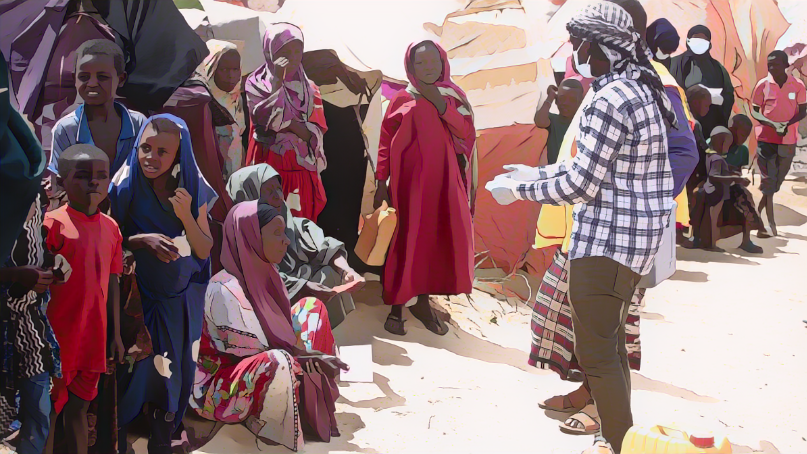
PAMIs pour le contrôle ou l’élimination
Photo adaptée de : OMS / Ismail Taxta
Notes:
Tout d’abord, voyons quand identifier les PAMIs pour le contrôle du choléra et quand identifier les PAMIs pour l'élimination du choléra, en fonction de la situation du choléra dans le pays considéré.

Slide 5
PAMIs pour le contrôle
Pour les pays où la transmission du choléra est modérée ou élevée
Pays où ≥ 5 % des unités géographiques ont signalé une
épidémie de choléra au cours des 5 dernières années
Objectif : Contrôler le choléra avec un PNC pour le contrôle la maladie
PAMIs pour le contrôle : Unités géographiques les plus atteintes par le choléra
Au fil du temps, ces pays passeront d’un objectif de contrôle à un objectif d'élimination
Notes:
L'identification des PAMIs pour le contrôle du choléra concerne les pays où la transmission du choléra est modérée ou élevée.
En principe, il s'agit de pays où plus de 5 % des unités géographiques ont signalé des épidémies de choléra au cours des cinq dernières années.
Dans ces pays, les stratégies de lutte contre le choléra doivent viser à contrôler le choléra à l'aide d'un PNC pour le contrôle de la maladie.
Les PAMIs pour le contrôle sont alors les unités géographiques ayant été les plus atteintes par le choléra au cours des dernières années.
A mesure que des progrès sont réalisés pour contrôler le choléra, ces pays se rapprochent d’un objectif d'élimination.

Slide 6
PAMIs pour l’élimination
Pour les pays où la transmission du choléra est faible ou absente
Pays où < 5 % des unités géographiques ont signalé une
épidémie de choléra au cours des 5 dernières années
Objectif : Elimination du choléra avec un PNC pour l'élimination
PAMIs pour l'élimination : Unités géographiques les plus vulnérables à la (ré)émergence
Tant que des facteurs de vulnérabilité persistent, le risque de (ré)émergence du choléra demeure
Un PNC pour l'élimination est essentiel pour éliminer le choléra de manière durable
Notes:
L'identification des PAMIs pour l'élimination du choléra concerne les pays où la transmission du choléra est faible ou absente.
En principe, il s'agit de pays où moins de 5 % des unités géographiques ont signalé des épidémies de choléra au cours des dernières années.
Dans ces pays, les stratégies contre le choléra doivent viser à l'éliminer.
Les PAMIs pour l’élimination sont alors les zones géographiques les plus vulnérables à la réémergence du choléra. L'identification des PAMIs pour l’élimination se concentre sur la vulnérabilité au choléra.
La mise en œuvre d'interventions multisectorielles dans les PAMIs en vue de l'élimination est essentielle pour atténuer la vulnérabilité à la réémergence du choléra afin de parvenir à l'éliminer de manière durable.

Slide 7
PAMIs pour le contrôle ou l’élimination?
1. Quel est le niveau des unités géographiques pour les PAMIs et le PNC ?
2. Quelle a été la situation du choléra dans ces unités géographiques au cours des cinq dernières années ?
Niveau géographique auquel le PNC sera conçu et mis en œuvre
Spécifique à chaque pays
En règle générale, les pays choisissent :
Niveau administratif 2 (par exemple, "districts")
ou
Niveau administratif 3 (par exemple, "municipalités")
Est-ce que ≥5% des unités géographiques ont signalé du choléra au cours des 5 dernières années ?
Oui
Non
Identification des PAMIs pour le contrôle & PNC pour le contrôle
Identification des PAMIs pour l’elimination & PNC pour l’élimination
Notes:
Pour déterminer si un pays doit identifier des PAMIs pour le contrôle ou pour l’élimination, la première étape consiste à déterminer le niveau géographique des PAMIs dans le contexte propre au pays considéré.
Il s'agit du niveau géographique auquel les interventions multisectorielles contre le choléra définies dans le PNC seront conçues et mises en œuvre. Le niveau correspondant est propre à chaque pays. Le plus souvent, les pays choisissent le niveau administratif 2, qui correspond au niveau du district, ou le niveau administratif 3, qui correspond au niveau de la municipalité.
Une fois que le pays a déterminé le niveau géographique des PAMIs, l'étape suivante consiste à évaluer le pourcentage d'unités géographiques où le choléra a été signalé au cours des cinq dernières années.
En principe, si le choléra a été signalé dans plus de 5 % des unités géographiques au cours des cinq dernières années, il est conseillé d'identifier les PAMIs pour le contrôle afin d'élaborer un PNC pour contrôler le choléra.
En revanche, si le choléra a été signalé dans moins de 5 % des unités géographiques au cours des cinq dernières années, il est conseillé d'identifier les PAMIs pour l’élimination afin d'élaborer un PNC visant à éliminer la maladie.

Slide 8
Principes pour la prise de décision
Photo adaptée de : OMS
Notes:
A présent, voyons les principes clés qui guident la prise de décision sur les PAMIs.

Slide 9
Rappel du module 1 : Deux phases
Principes pour la prise de décision
L'identification des PAMIs (contrôle ou elimination) suit
les mêmes phases et les mêmes principes
Phase axée sur les données
Phase de prise de décision
Parties prenantes de :
Plusieurs secteurs
Plusieurs niveaux
Plusieurs organisations
Décident, par consensus, d'un seuil d’indice - spécifique à chaque pays
Toutes les unités géographiques dont l'indice est ≥ seuil sont des PAMIs
Toutes les unités géographiques du pays sont notées selon un indice numérique
Cet indice vise à éclairer une prise de décision objective sur les PAMIs
Calculé différemment pour les PAMIs pour le contrôle et l'élimination
Notes:
L'identification des PAMIs que ce soit pour le contrôle ou pour l’élimination suit les mêmes phases et les mêmes principes pour la prise de décision.
La première phase est axée sur les données.
À cette étape, toutes les unités géographiques du pays sont notées en fonction d'un indice numérique. Cet indice est utilisé pour éclairer une prise de décision objective sur les PAMIs, basée sur des données.
Le mode de calcul de cet indice est différent selon qu'il s'agit de PAMIs pour le contrôle ou pour l'élimination.
La deuxième phase est celle de la prise de décision sur les PAMIs, sur la base d'un consensus.
A cette étape, les parties prenantes issues de différents secteurs et représentant plusieurs niveaux et plusieurs organisations décident de manière participative et consensuelle d'un seuil pour l'indice numérique calculé lors de la première phase.
Toutes les unités géographiques ayant une valeur de l'indice supérieure à ce seuil sont alors des PAMIs.

Slide 10
Rappel du module 1 : Deux phases
Prise de décision sur les PAMIs
Pour décider du seuil d’indice, il faut atteindre le
le meilleur équilibre entre la faisabilité et l'impact du PNC
Seuil bas
Seuil élevé
Nombre élevé de PAMIs
Faisabilité du PNC
Faible nombre de PAMIs
Impact du PNC
Notes:
Pour décider du seuil de l'indice, les parties prenantes doivent trouver le meilleur équilibre entre la faisabilité et l'impact de santé publique du PNC.
Si le seuil est fixé à un niveau bas, de nombreuses unités géographiques seront des PAMIs. Dans ce cas, l'impact potentiel du PNC peut être élevé, mais sa faisabilité peut être difficile.
En revanche, si le seuil est élevé, très peu d'unités géographiques seront des PAMIs. Dans ce cas, la faisabilité du PNC peut être élevée, mais son impact potentiel peut être limité.
Par conséquent, fixer un seuil pour l'indice consiste à trouver le meilleur équilibre entre la faisabilité et l'impact du PNC.

Slide 11
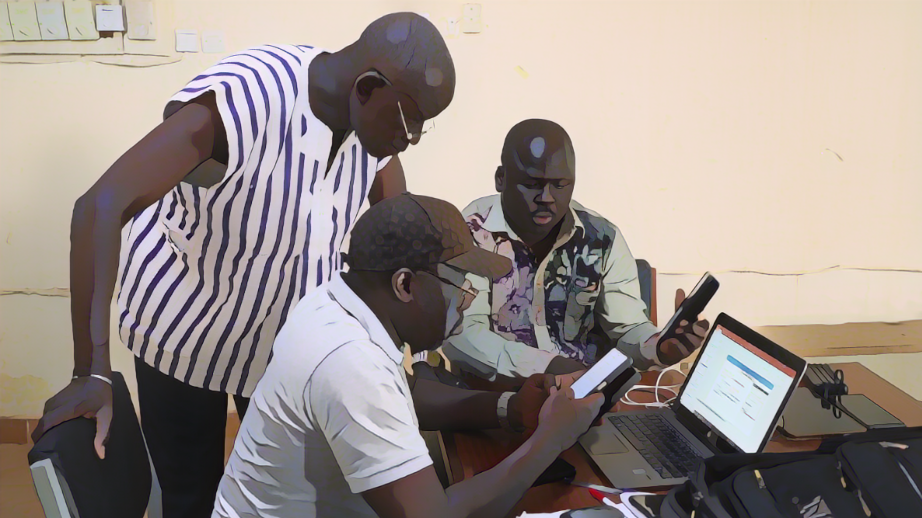
Étapes et durée
Photo adaptée de : OMS/Francine Tchouta
Notes:
L'identification des PAMIs nécessite une planification minutieuse ; voyons les principaux éléments à prendre en compte pour bien planifier l'identification des PAMIs.

Slide 12
Principales étapes
Lancement
Fédérer et impliquer les principales parties prenantes
Définir les rôles, les responsabilités et les délais
Se familiariser avec les méthodes et outils GTFCC d'identification des PAMIs
Compilation des données et calculs
Phase axée sur les données
Compiler et préparer les données pour calculer l'indice numérique
Validation par les parties prenantes
Phase de prise de décision par consensus
Organiser une consultation des parties prenantes
Un atelier présentiel est recommandé
Documentation
dans un rapport
Rédiger un rapport sur l'identification des PAMIs
Revue par le GTFCC
Demander une revue technique indépendante des PAMIs par le GTFCC
Tenir compte des observations avant de planifier des interventions
Notes:
Le processus d'identification des PAMIs comporte cinq grandes étapes.
La première étape est le lancement de l'identification des PAMIs. À cette étape, les parties prenantes du pays s'engagent et s'organisent pour identifier les PAMIs. Ils se familiarisent également avec la méthode et le matériel du GTFCC pour l'identification des PAMIs.
Vient ensuite la phase de compilation des données et de calcul de l'indice numérique.
Cela amène ensuite à la phase de validation participative pour la prise de décision sur les PAMIs par consensus en tenant compte de l'indice numérique. Cette phase nécessite une consultation large des parties prenantes et se déroule de préférence sous la forme d'un atelier présentiel.
Ensuite, l'identification des PAMIs est documentée dans un rapport.
Pour conclure le processus, une revue des PAMIs par le GTFCC est réalisée pour fournir au pays un retour d'information technique indépendant.

Slide 13
Planification
L'identification des PAMIs prend généralement ≈ 6 mois
Mois 1
Mois 2 et 3
Mois 4
Mois 5
Mois 6
Lancement
Documentation
Revue par le GTFCC
Compilation des données et calcul
de l'indice
Validation par les parties prenantes
Notes:
En moyenne, il faut environ 6 mois pour compléter toutes les étapes de l'identification des PAMIs.
Le premier mois est consacré au lancement de l’identification des PAMIs.
Au cours des mois 2 et 3, les données sont compilées et l'indice numérique est calculé.
Le quatrième mois, la validation participative par les parties prenantes a lieu.
Le cinquième mois, un rapport sur l’identification des PAMIs est préparé.
Enfin, le sixième mois, une revue indépendante des PAMIs est réalisée par le GTFCC.

Slide 14
Etapes suivantes | Exemples
Développement du PNC
Évaluer les capacités par pilier et identifier les lacunes prioritaires
Identifier les objectifs stratégiques par pilier et définir les plans opérationnels dans les PAMIs
(+/-) Élaboration d'un plan pluriannuel pour la vaccination orale préventive contre le choléra (OCV)
En fonction de la situation du choléra et de la stratégie nationale de lutte contre le choléra
Notes:
Une fois l'identification des PAMIs terminée, l'étape suivante consiste à élaborer un PNC. Les capacités dans les PAMIs sont évaluées pour chaque pilier de la prévention et de la lutte contre le choléra, et les lacunes prioritaires sont identifiées en conséquence. Cela permet ensuite d'identifier les objectifs stratégiques pour chaque pilier de la prévention et de la lutte contre le choléra et de concevoir des plans opérationnels d’intervention dans les PAMIs.
En outre, les pays qui envisagent de mettre en œuvre la vaccination préventive doivent également élaborer un plan pluriannuel de vaccination.

Slide 15
Anticipation
L'identification des PAMIs doit être soigneusement planifiée
pour assurer une articulation fluide avec les étapes suivantes
Illustration pour la vaccination préventive
L'identification des PAMIs prend environ 6 mois
L'élaboration d'un plan pluriannuel pour la vaccination préventive prend environ 6 mois
Calendrier fixe pour la soumission des plans pluriannuels (3 fenêtres par an)
Commencer l'identification des PAMIs environ 12 mois avant la fenêtre de soumission du plan pour la vaccination
Notes:
L'identification des PAMIs doit être soigneusement planifiée afin d'assurer une articulation fluide avec les étapes suivantes.
Illustrons cela par la vaccination préventive.
Comme nous l'avons vu, l'identification des PAMIs prend généralement environ 6 mois.
L'élaboration d'un plan pluriannuel pour la vaccination préventive dans les PAMIs prend également environ 6 mois.
Les pays doivent respecter des dates strictes pour soumettre leur plan pluriannuel de vaccination préventive.
Par conséquent, l'identification des PAMIs doit commencer environ 12 mois avant la fenêtre calendaire de soumission du plan de vaccination.
Cela nécessite une planification et une anticipation minutieuses.

Slide 16
Points saillants
Identification des PAMIs pour le contrôle
Pour les pays où la transmission du choléra est élevée à modérée (≥ 5 % des unités géographiques)
Sur la base du niveau d’atteinte par le choléra
Identification des PAMIs pour l'élimination
Pour les pays où la transmission du choléra est limitée ou absente (<5% des unités géographiques)
Sur la base de la vulnérabilité au choléra
Identification des PAMIs
Consensus entre les parties prenantes en utilisant un indice numérique pour guider la prise de décision
Nécessite environ 6 mois, planification minutieuse requise
Notes:
En conclusion de ce module, voici les points importants à retenir.
L'identification des PAMIs pour le contrôle concerne les pays où la transmission du choléra est élevée à modérée. En principe, il s'agit de pays où des épidémies de choléra ont été signalées dans plus de 5 % des unités géographiques au cours des cinq dernières années. Les PAMIs pour le contrôle sont les unités géographiques où l’atteinte par le choléra a été la plus élevée au cours des dernières années.
L'identification des PAMIs pour l'élimination concerne les pays où la transmission du choléra est limitée ou absente. En principe, il s'agit de pays où des épidémies de choléra ont été signalées dans moins de 5 % des unités géographiques au cours des cinq dernières années. Les PAMIs pour l'élimination sont les unités géographiques les plus vulnérables à la réémergence du choléra.
La prise de décision sur les PAMIs se fait par consensus entre les parties prenantes du pays en utilisant un indice numérique pour guider la prise de décision.
L'identification des PAMIs prend généralement environ 6 mois, ce qui nécessite une planification minutieuse.

Slide 17
Notes:
Avant de passer au module suivant, nous vous invitons à répondre à un quiz. Ce quiz comporte quatre questions.

Slide 18
Question 1
Dans un pays, au cours des cinq dernières années, des épidémies de choléra ont été signalées dans 27% des unités géographiques.
Quelle est la meilleure approche dans ce pays ?
Ce pays devrait identifier les PAMIs pour le contrôle et élaborer un PNC pour contrôler le choléra
Ce pays devrait identifier les PAMIs pour l’élimination et élaborer un PNC pour éliminer le choléra
Notes:
Question 1. Dans un pays, au cours des 5 dernières années, des épidémies de choléra ont été signalées dans 27% des unités géographiques. Quelle est la meilleure approche dans ce pays ?
Ce pays devrait identifier les PAMIs pour le contrôle et élaborer un PNC pour contrôler le choléra
Ce pays devrait identifier les PAMIs pour l’élimination et élaborer un PNC pour éliminer le choléra

Slide 19
Question 1 - Réponse
Dans un pays, au cours des cinq dernières années, des épidémies de choléra ont été signalées dans 27% des unités géographiques.
Quelle est la meilleure approche dans ce pays ?
Ce pays devrait identifier les PAMIs pour le contrôle et élaborer un PNC pour controler le choléra
Ce pays devrait identifier les PAMIs pour l’élimination et élaborer un PNC pour éliminer le choléra
Notes:
La bonne réponse est a. Étant donné que des épidémies de choléra ont été signalées dans plus de 5 % des unités géographiques au cours des cinq dernières années, ce pays devrait identifier les PAMIs pour le contrôle et élaborer un PNC pour contrôler le choléra.

Slide 20
Question 2
Dans un pays, au cours des cinq dernières années, des épidémies de choléra ont été signalées dans 1% des unités géographiques.
Quelle est la meilleure approche dans ce pays ?
Ce pays devrait identifier les PAMIs pour le contrôle et élaborer un PNC pour contrôler le choléra
Ce pays devrait identifier les PAMIs pour l’élimination et élaborer un PNC pour éliminer le choléra
Le choléra n'est plus une préoccupation dans ce pays, investir dans des interventions multisectorielles serait dispendieux
Notes:
Question 2. Dans un pays, au cours des 5 dernières années, des épidémies de choléra ont été signalées dans 1% des unités géographiques. Quelle est la meilleure approche dans ce pays ?
Ce pays devrait identifier les PAMIs pour le contrôle et élaborer un PNC pour contrôler le choléra
Ce pays devrait identifier les PAMIs pour l’élimination et élaborer un PNC pour éliminer le choléra
Le choléra n'est plus une préoccupation dans ce pays, investir dans des interventions multisectorielles serait dispendieux.

Slide 21
Question 2 - Réponse
Dans un pays, au cours des cinq dernières années, des épidémies de choléra ont été signalées dans 1% des unités géographiques.
Quelle est la meilleure approche dans ce pays ?
Ce pays devrait identifier les PAMIs pour le contrôle et élaborer un PNC pour controler le choléra
Ce pays devrait identifier les PAMIs pour l’élimination et élaborer un PNC pour éliminer le choléra
Le choléra n'est plus une préoccupation dans ce pays, investir dans des interventions multisectorielles serait dispendieux.
Notes:
La bonne réponse est b. Étant donné que des épidémies de choléra ont été signalées dans moins de 5 % des unités géographiques au cours des cinq dernières années, ce pays devrait identifier les PAMIs pour l’élimination et élaborer un PNC pour éliminer le choléra. Le choléra reste une préoccupation et une menace tant que la vulnérabilité au choléra demeure.

Slide 22
Question 3
Comment la liste des PAMIs est-elle établie dans un pays ?
Automatiquement en fonction de la valeur d'un indice numérique
Grâce à des discussions qualitatives et des négociations entre les acteurs politiques
Sur la base d'un consensus entre les parties prenantes, en tenant compte d'un indice numérique pour guider une prise de décision objective
Notes:
Question 3. Comment la liste des PAMIs est-elle établie dans un pays ?
Automatiquement en fonction de la valeur d'un indice numérique
Grâce à des discussions qualitatives et des négociations entre les acteurs politiques
Sur la base d'un consensus entre les parties prenantes, en tenant compte d'un indice numérique pour guider une prise de décision objective

Slide 23
Question 3 - Réponse
Comment la liste des PAMIs est-elle établie dans un pays ?
Automatiquement en fonction de la valeur d'un indice numérique
Grâce à des discussions qualitatives et des négociations entre les acteurs politiques
Sur la base d'un consensus entre les parties prenantes, en tenant compte d'un indice numérique pour guider une prise de décision objective
Notes:
La bonne réponse est c. La liste des PAMI est déterminée sur la base d'un consensus entre les parties prenantes, en tenant compte d'un indice numérique pour guider une prise de décision objective.

Slide 24
Question 4
Combien de temps faut-il en moyenne pour mener à terme l'identification des PAMIs ?
6 semaines
6 mois
12 mois
Notes:
Question 4. Il s'agit de la dernière question. Combien de temps faut-il en moyenne pour mener à terme l'identification des PAMIs ?
6 semaines
6 mois
12 mois

Slide 25
Question 4 - Réponse
Combien de temps faut-il en moyenne pour conduire l'identification des PAMIs ?
6 semaines
6 mois
12 mois
Notes:
La bonne réponse est b. Entre le début de l'identification des PAMIs et la finalisation d’une revue des PAMIs par le GTFCC, 6 mois s’écoulent en moyenne.

Slide 26
Notes:
Nous avons terminé ce module à présent.

